Slide 1
네이버클라우드 AX Forward Lab
적응학습(LoRA) 실증 결과와 운영 접목 방안
귀 리포트(8/25) 제안에 대한 실측 답변 — 협업 경과 보고
두 파운데이션 모델(BISTRO·Chronos-2)에 동일 레시피의 LoRA 적응을 적용해 seed 3회로 검증했고,
적응 부품을 운영 구성(주차별 결합)에 접목한 결과까지 정리했습니다.
2026. 9. 4. 회의용 | 시계열 Track1 (거시경제 예측) | 네이버클라우드 김용민
Notes:
목요일 회의 안건: ①적응학습 실증 결과 공유 ②운영 구성(임계 하이브리드) 협의 ③역할 분담·재현 패키지·논문 장 구성. 이 자료는 8/25 이창훈 과장 리포트의 세 논의사항에 대한 실측 기반 답변.

Slide 2
1 | 경과 요약
귀 리포트(8/25) 수신 이후 2주간 수행한 실험입니다
8/26
빈티지 흡수 진단
귀측 진단(BISTRO의 주차별 오차 평탄성)을 당사 규약에서 재검증 — 평탄성은 모델 고유 특성이며, 같은 조건의 Chronos-2는 흡수율 2배로 우하향함을 확인
8/26~27
LoRA 적응 실증
귀측 제안(빈티지 경로 기반 제한적 추가학습)을 LoRA로 구현 — BISTRO·Chronos-2 모두에서 개선 확인, seed 3회 반복으로 재현성 검증
8/28
운영 구성 접목
적응 부품을 주차별 결합의 조기 슬롯에 장착 — 32분기 전체 검증에서 적응 이력 임계 규칙 포함 시 기존 최고 구성을 경신(0.740 → 0.733)
병행
품질 관리
seed 미전파 결함 발견·수정, 실패 변형(주차 절단 경로 학습) 기각 기록, 전 실험 스크립트·결과 커밋 보존
주: 실시간 빈티지 · 속보치 기준 · 주차별 RMSE(분기 평균) · 예측단위 개정(schema v2) 반영 · 낮을수록 정확. 상세 수치·스크립트는 회의 시 재현 패키지와 함께 공유 가능.
2
Notes:
핵심 메시지: 귀측의 세 논의사항(기준축 유지 여부 / 협업 범위 확대 / 역할 분담)에 말이 아니라 실측으로 답해왔음. 4행(품질 관리)은 신뢰 서사 — 실패와 결함도 기록으로 남긴다.

Slide 3
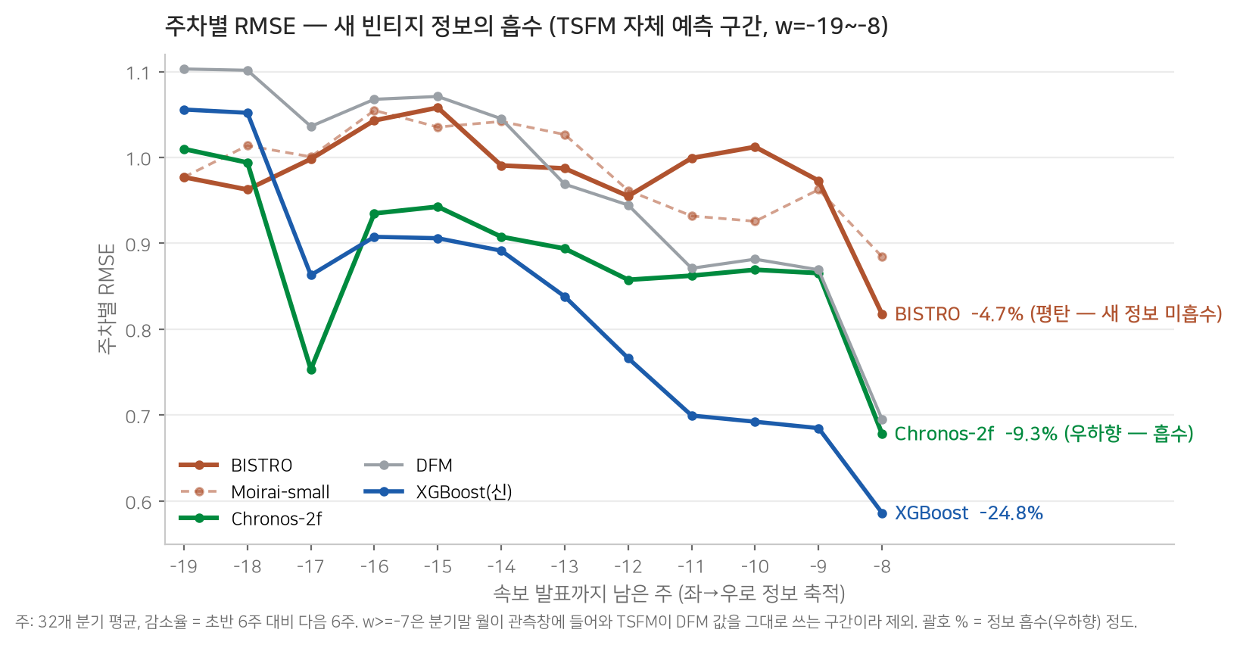
2 | 빈티지 흡수 진단
귀측 진단이 정확했습니다 — 평탄성은 모델 고유 특성이며, 출발 체크포인트에 따라 갈립니다
진단 재현
· 일별신호까지 동일하게 준 조건에서도 BISTRO는
주차 경과에 둔감 (흡수율 -4.7%)
· 기반 Moirai-small도 -7.0% — 계열 공통 특성
· 귀 리포트의 '빈티지 정보 미반영' 진단과 일치
같은 조건의 Chronos-2는 우하향
· 흡수율 -9.3% (BISTRO의 약 2배)
· 원인: 사전학습의 채점 범위 차이 — 전 변량을 함께
예측하도록 훈련 vs 타깃만 채점(공변량=힌트)
· 절제 실험과 정합: 같은 일별신호에서 C2 -3.4% vs
BISTRO 무이득
→ 이 격차가 적응학습의 출발점 질문이 됩니다:
"경량 적응이 흡수 능력을 만들어줄 수 있는가" (다음 장)
주: 실시간 빈티지 · 속보치 기준 · 주차별 RMSE(분기 평균) · 예측단위 개정(schema v2) 반영 · 낮을수록 정확. 흡수율 = 초반 6주 대비 다음 6주 RMSE 변화(w=-19~-8, TSFM 자체 예측 구간). 절제 = 공변량 단계적 추가로 기여 분리.
3
Notes:
톤: '귀측 진단이 정확했다'로 시작 — 진단 재현이 협업 예의이자 신뢰 형성. BISTRO 관련 서술은 사실·수치만, 항상 '공개 체크포인트·동일 규약' 프레임.

Slide 4
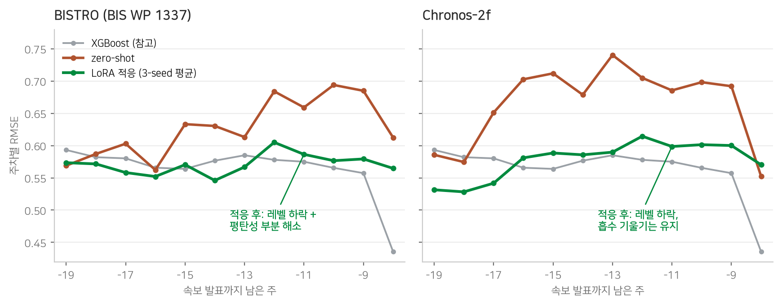
3 | 적응학습(LoRA) 실증
제안하신 방향이 유효합니다 — 두 모델 모두 개선, BISTRO는 평탄성도 부분 해소
결과 (3-seed 예측 평균)
· BISTRO 0.596 → 0.560 (-6.0%), 흡수 역행
+10.1% → +3.2%로 완화
· Chronos-2f 0.619 → 0.564 (-8.9%)
· 귀측 GDP head 실험(출력층 교체)과의 대조 —
주의층 0.6%(rank 8) 적응이 관건이었음
유의
· BISTRO 쪽 seed 편차 큼(0.549~0.602) — 단일 실행
불신, 3-seed 예측 평균을 대표값으로
· 개선폭의 통계적 유의성은 표본 한계로 미검정
· 사전학습-평가기간 중복은 귀 리포트와 동일하게
회고적 진단 수위로 해석
학습 설계 = 귀측 제안 그대로: 분기별 빈티지 경로(당시
가용 정보 + 관측 플래그, 라벨=실제 속보치), 연 1회 fresh
재적응, release-safe, walk-forward.
주: 평가창 2021~2025 (적응 데이터 확보 구간, 20분기). BISTRO LoRA는 patch=8 고정 — zero-shot 대조군도 동일 patch(공정 비교).
4
Notes:
정치적 핵심: '제안하신 방향이 유효합니다' — 이과장 제안의 실증 확인이라는 프레임. GDP head(실패)와의 대조는 사실 서술로만, 그들의 실험을 존중하는 톤으로 구두 보완.

Slide 5
4 | 운영 구성 접목
적응 부품 + 이력 임계 규칙으로 32분기 기준 기존 최고 구성을 경신했습니다
구성 (주차별 결합의 조기 슬롯 부품 교체)
· 기본 = XGBoost 단독 (개정 후 기준선 0.750)
· 조기 6주(지표 공백기) = FM 결합으로 교대
- 적응 이력 12분기 미만 → zero-shot 부품 (GBM+C2)/2
- 12분기 이상 → LoRA 적응 부품 (C2-LoRA+BISTRO-LoRA)/2
· 임계 12분기는 실험 전 플랜에 명시했던 사전 등록값
임계 규칙이 필요한 이유 (실측)
· 적응 데이터 3~7분기 시기(2019~20, 코로나 포함)에
LoRA 부품을 쓰면 zero-shot보다 오히려 악화
(조기 구간 1.71 vs 1.50) — 소형 적응의 위험 확인
· 충분한 이력(12분기+)에서만 적응 부품이 자격을 가짐
· "언제부터 적응 모델을 신뢰할 수 있는가"의 기준을
실측으로 제시 — 논문 재료로도 유효
수위 (일관 유지)
· -2.3%는 DM p=0.185 — 통계적 유의성 미달,
"비열등 + 개선 방향"으로만 제시
· 단, 검증한 전 구성 중 가장 낮은 p·최다 승수
· 운영 시 seed 3개 × 2모델 러너 유지 비용 존재
구성 | 32분기 전체 | 분기별 승수
XGBoost 단독 (기준선) | 0.750 | —
+ 조기 6주 zero-shot 결합 (기존 공유안) | 0.740 | 16 / 32
+ 적응 이력 임계 규칙 (신규) | 0.733 | 18 / 32
주: 실시간 빈티지 · 속보치 기준 · 주차별 RMSE(분기 평균) · 예측단위 개정(schema v2) 반영 · 낮을수록 정확 · 전망주차 w[-19,-1] · 2018Q1~2025Q4(32개 분기). 임계 미충족 구간(2018~2020)은 zero-shot 부품 사용.
5
Notes:
이 장이 회의의 실질 협의 대상 — 병행 산출 여부. 임계 12분기의 사전 등록 근거(플랜 문서 §3)를 회의에서 바로 제시할 수 있게 준비. 2024년 소폭 열세(0.652 vs 0.628)도 질문 시 숨기지 않고 공유.

Slide 6
5 | 협의 안건
역할 분담과 다음 단계를 정하고자 합니다
A1
적응학습 역할 분담
당사: Chronos-2 트랙 · 적응 안정화(seed 앙상블) · 흡수 진단 하네스 / 귀측: BISTRO 트랙 · 공표달력(release mask) 정밀 정의 · raw vintage 입력 — 사전 등록 설정 합의 후 각자 실행, 동일 규약 교차 채점
A2
재현 패키지 교차 검증
당사 실험 스크립트 일체(LoRA 러너·채점 하네스 포함)를 재현 가능 형태로 공유 — 귀측 인프라에서 독립 재현
A3
운영 구성 병행 산출
임계 하이브리드(0.733)를 현행과 나란히 참고 지표로 산출·축적할지 여부 — 교체가 아닌 병행 검증
A4
공동 논문 적응학습 장(章)
"언제 가치를 더하는가" 프레임에 적응학습 결과 추가 — zero-shot 진단 → 출력층 → LoRA → 임계 규칙의 완결 서사. 저자 구성·데이터 공개 방식 협의
모든 실험은 커밋 단위로 기록되어 있어 어느 시점의 수치든 재현 가능합니다 — 회의에서 요청 주시면 현장에서 확인 가능합니다.
주: 실시간 빈티지 · 속보치 기준 · 주차별 RMSE(분기 평균) · 예측단위 개정(schema v2) 반영 · 낮을수록 정확
6
Notes:
우선 협의 대상은 A1(역할 분담). A3(병행 산출)는 부담 없는 수위로 제시 — 교체 아님 강조. A4 논문은 저자 구성이 민감할 수 있어 그들 페이스에 맞춤.

